Slide 1
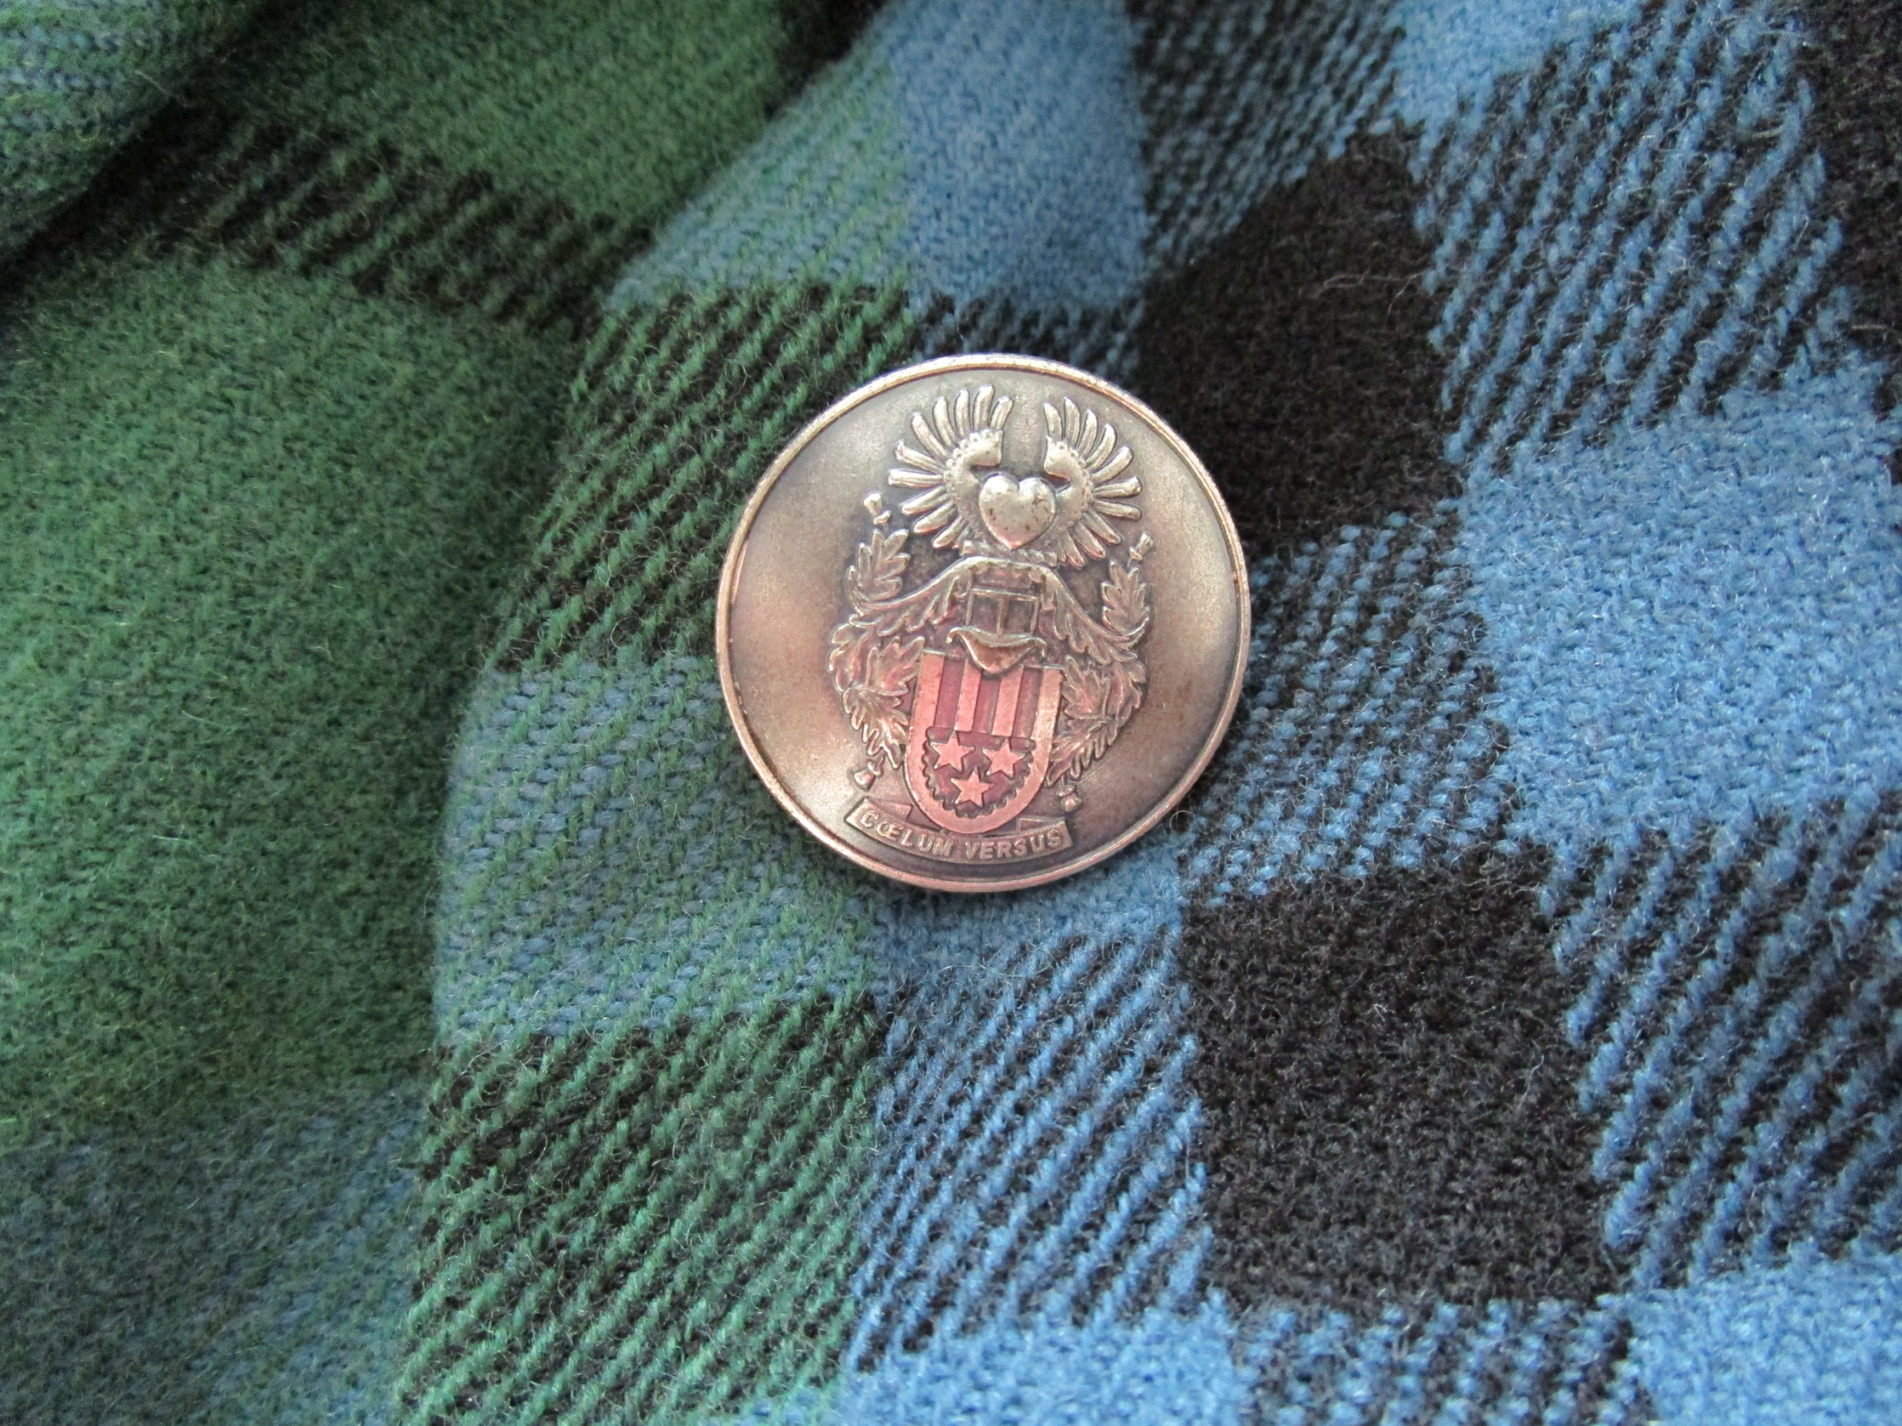
Det är fest i Storängssalen i Nacka.
Dicksonska släktföreningen hade möte där den 19 Oktober 2019
Foto och text Harriet Dickson och William Dickson.

Slide 2
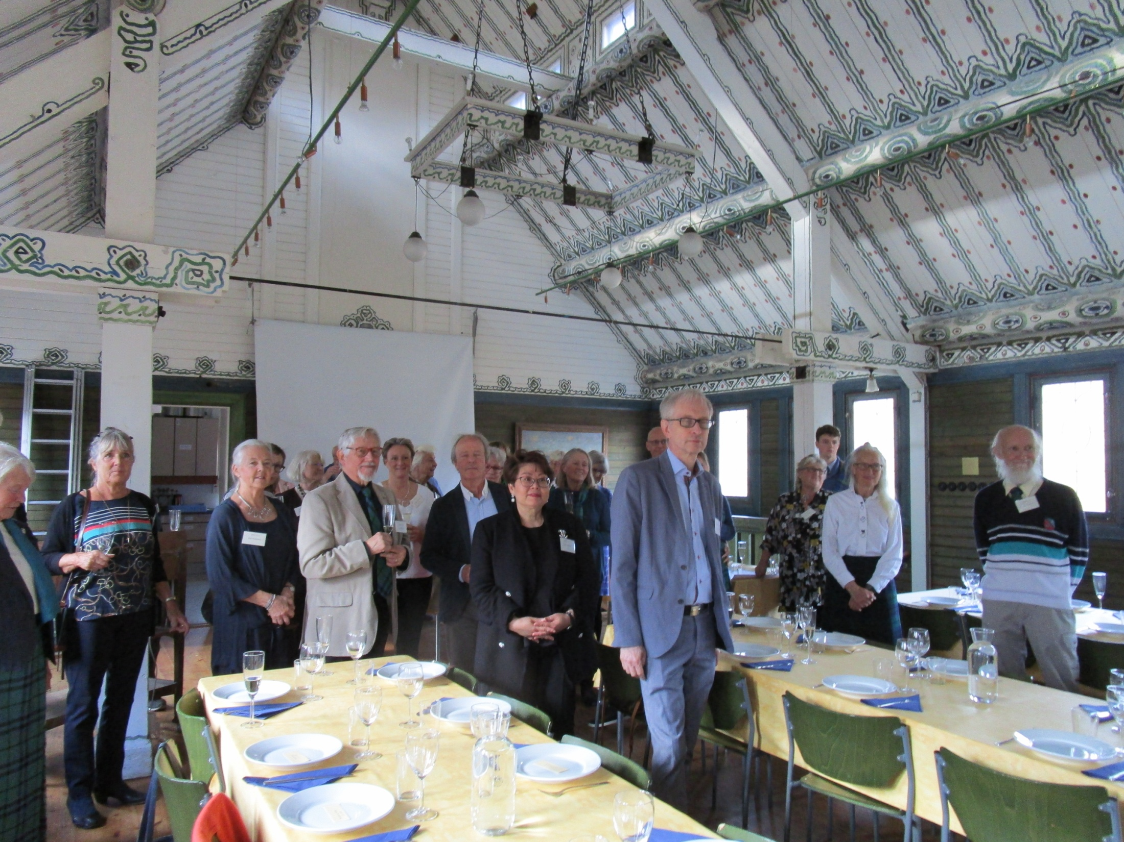
Vår ordförande William Dickson välkomnar oss alla.

Slide 3
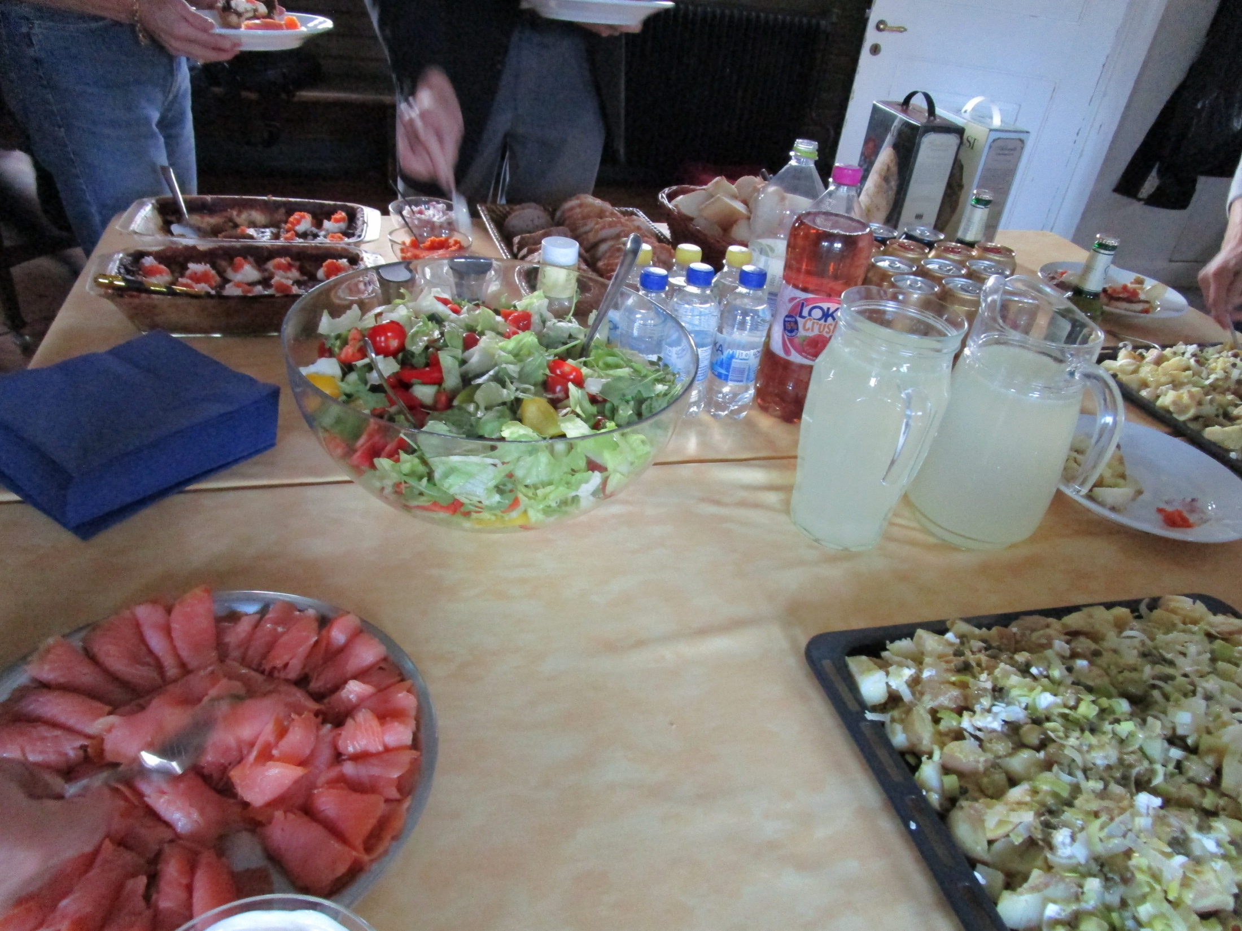
Härligt god mat !

Slide 4
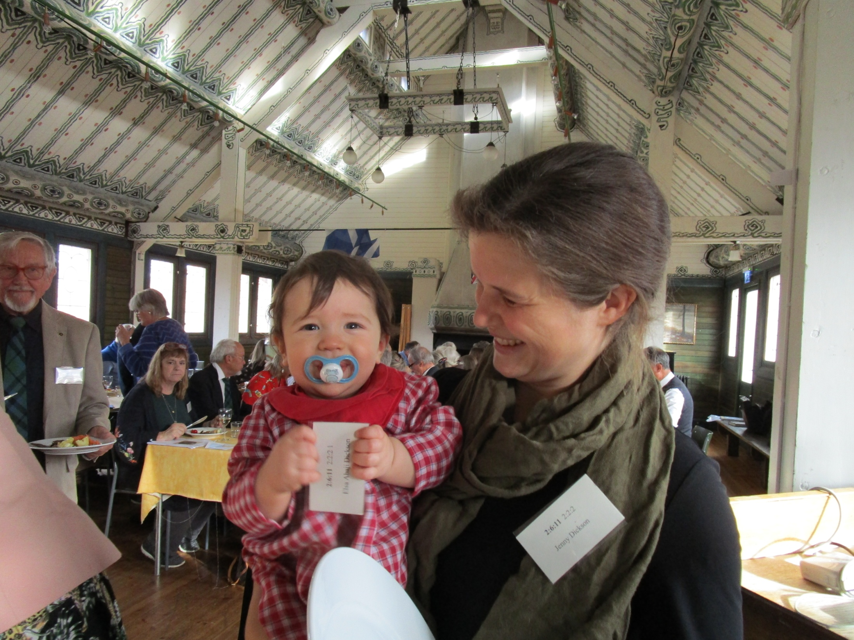
Lilla Elsa med mamma Jenny Dickson såg riktigt nöjd ut !

Slide 5
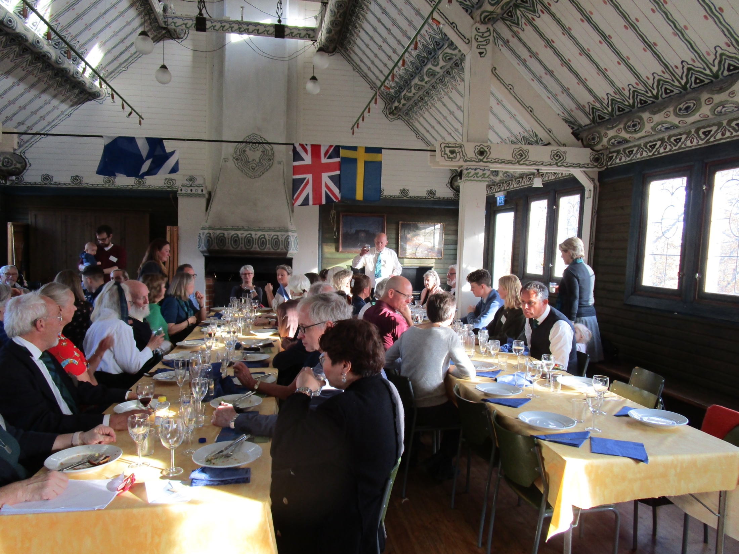
William presenterar dagens föredragshållare

Slide 6
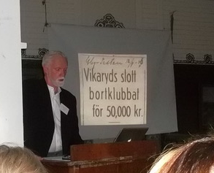
Håkan Kumler berättar historien om slottet Vikaryd som Axel och Nancy Dickson med fyra barn bodde på.

Slide 7
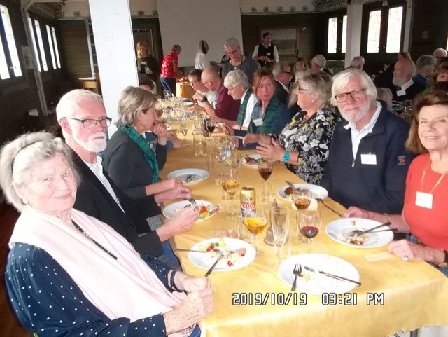
Till vänster Birgitta Dickson och Håkan Kumler. Till höger Gösta Sandberg och Ann Wachtmeister. Birgitta och Ann är kusiner och lekte på slottet när de var unga. Birgitta är dotter till James ”Snoken” och Ann är dotter till Olof ”Racerföraren”.

Slide 8
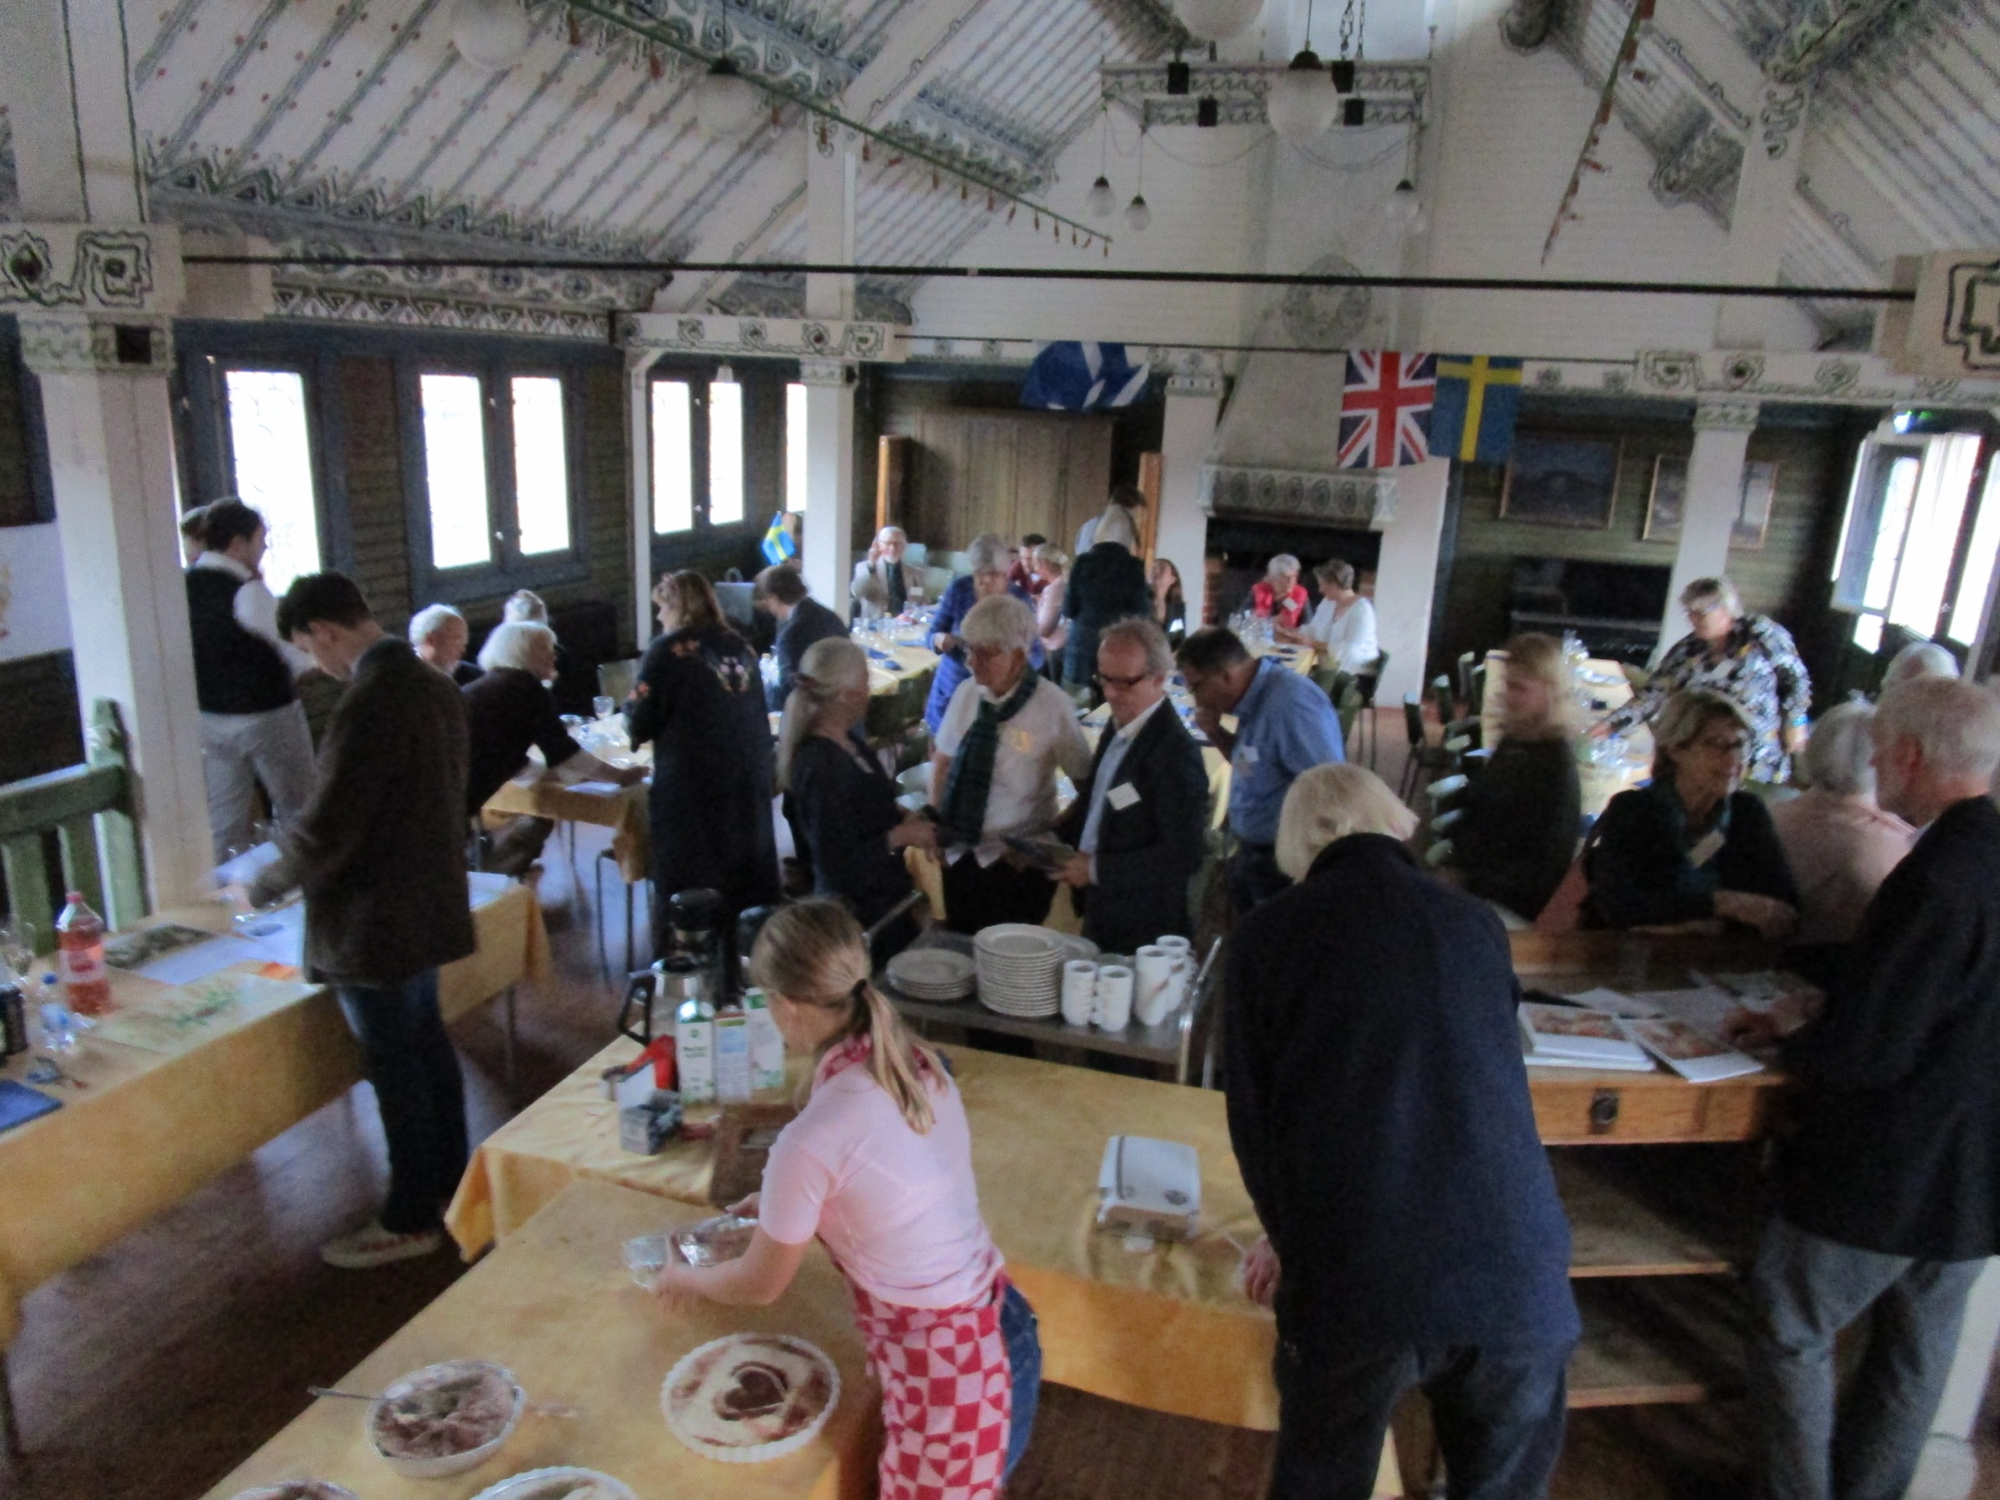
Till hjälp i köket hade vi i år David och Sara Lindquist som gjorde ett utmärkt arbete !

